Slide 1
Ôn bài cũ:
dù
đu đủ
hổ dữ
lá hẹ
cá hổ

Slide 2

Khởi động

Slide 3
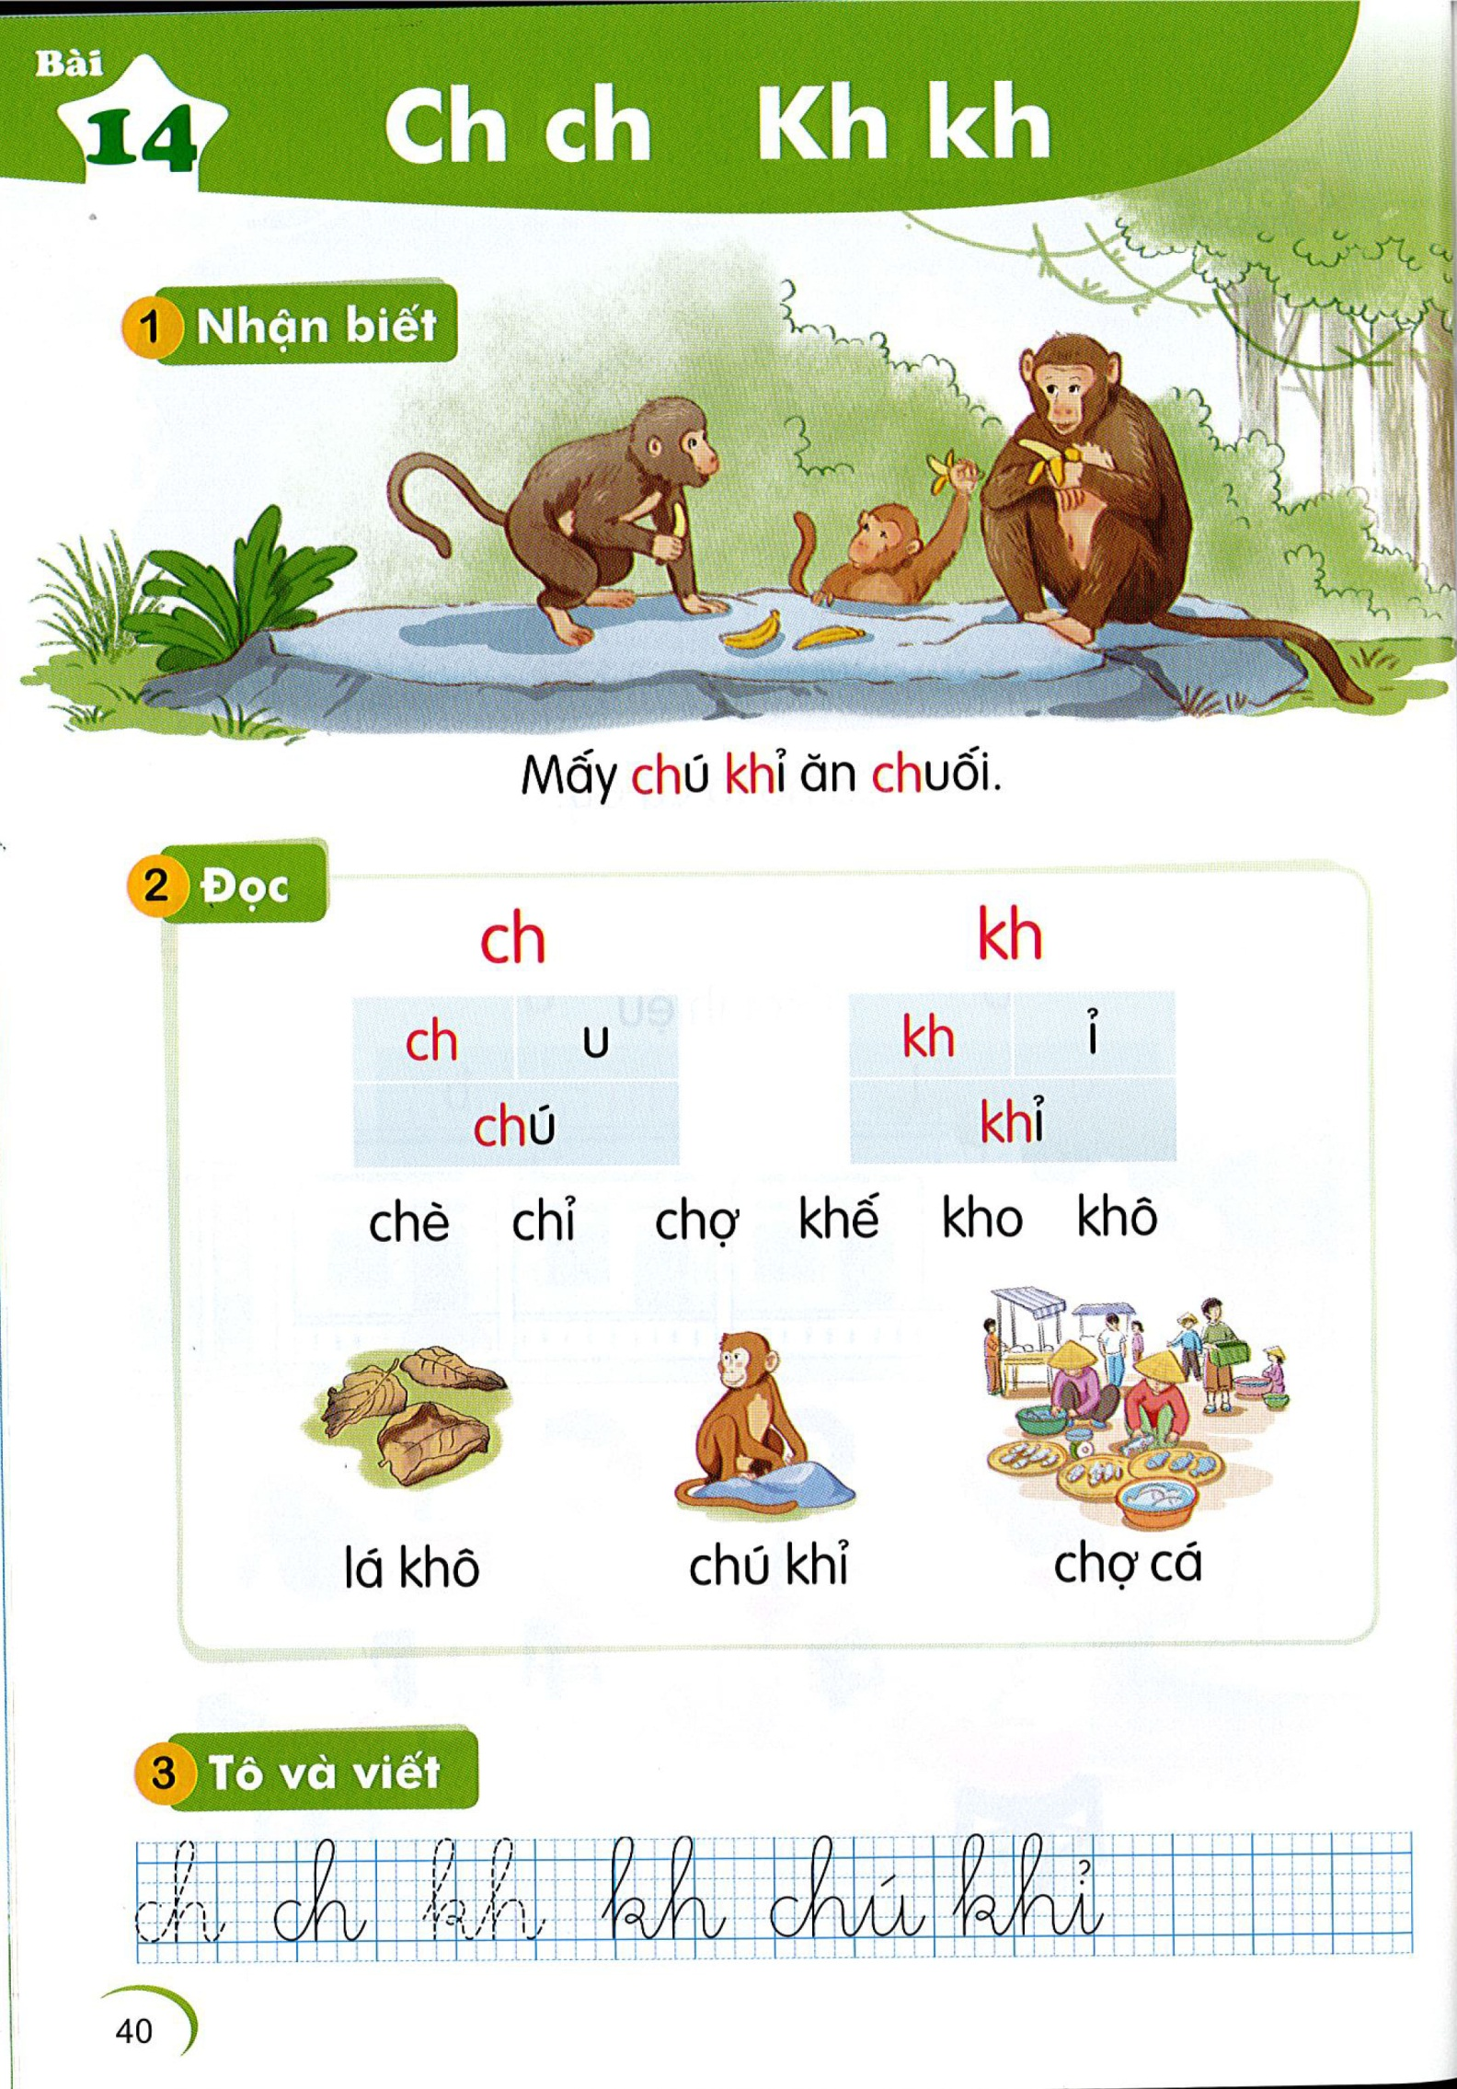
BÀI 14: Ch ch Kh kh
Mấy chú khỉ ăn chuối.
ch
kh
ch

Slide 4

TIẾNG VIỆT 1
BÀI 14: Ch ch Kh kh

Slide 5
MỤC TIÊU BÀI DẠY
1. HS thực hiện được
- HS biết đọc, viết đúng chữ i, k, h, l
- Biết viết đúng các tiếng, từ chứa các âm i, k, h, l
2. Học sinh vận dụng được:
- Đưa bút theo đúng quy trình viết, giãn đúng khoảng cách giữa các chữ trong vở viết.
- Giữ vở sạch, viết chữ đúng đẹp.
3. Học sinh có cơ hội hình thành, phát triển:
- Phát triển kỹ năng viết thông qua viết từ ngữ chứa một số âm, chữ đã học.
- Phát triển vốn từ dựa trên những từ ngữ chứa các âm ch, kh có trong bài học.
- Phát triển kỹ năng quan sát, nhận biết một số loài vật và món ăn gần gũi, quen thuộc như khỉ, cá, cá kho, chè kho,... kỹ năng nhận biết và suy đoán nội dung tranh minh hoạ (1. Mấy chủ khi ăn chuối; 2. Chị có cá kho khế).
- Phát triển ngôn ngữ nói về chủ điểm cá cảnh với môi trường sống và lợi ích của chúng.

Slide 6
ch
­kh
ch
u
kh
i
chú
khỉ
ch
ch
kho
chè
chỉ
ch
khế
kh
kh
chợ
kh
khô

Slide 7

kh
kh
ch
lá khô
chú khỉ
chợ cá
ch

Slide 8
ch
­kh
ch
u
kh
i
chú
khỉ
chè
chỉ
chợ
khế
kho
khô
lá khô
chú khỉ
chợ cá

Slide 9








Thư Giãn

Slide 10
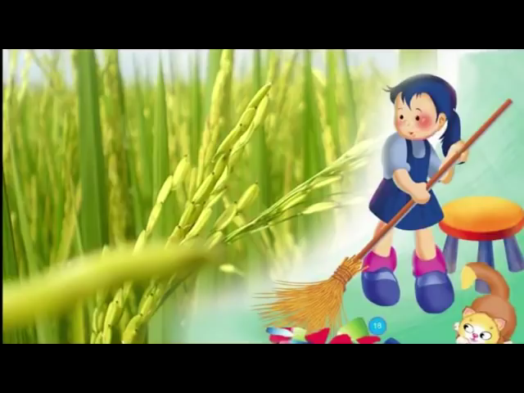

Slide 11
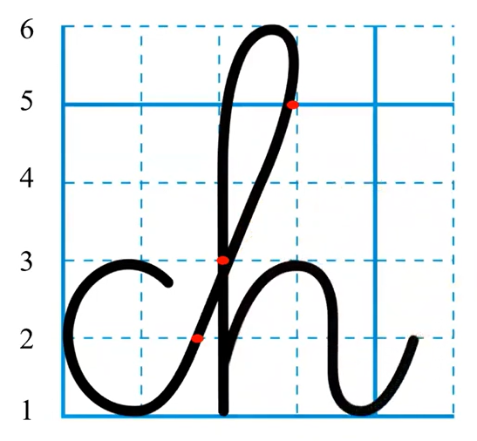

Slide 12
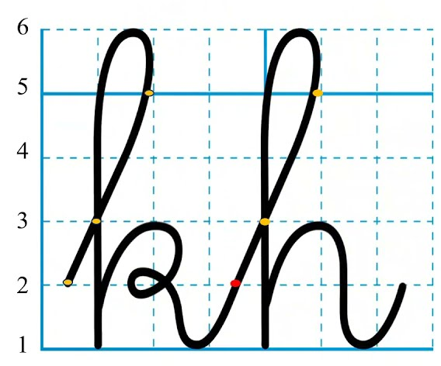

Slide 13
Viết vở tập viết

Slide 14
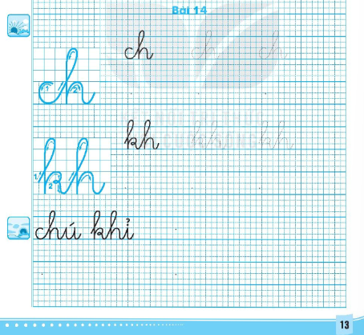

Slide 15


Slide 16
Thư Giãn

Slide 17
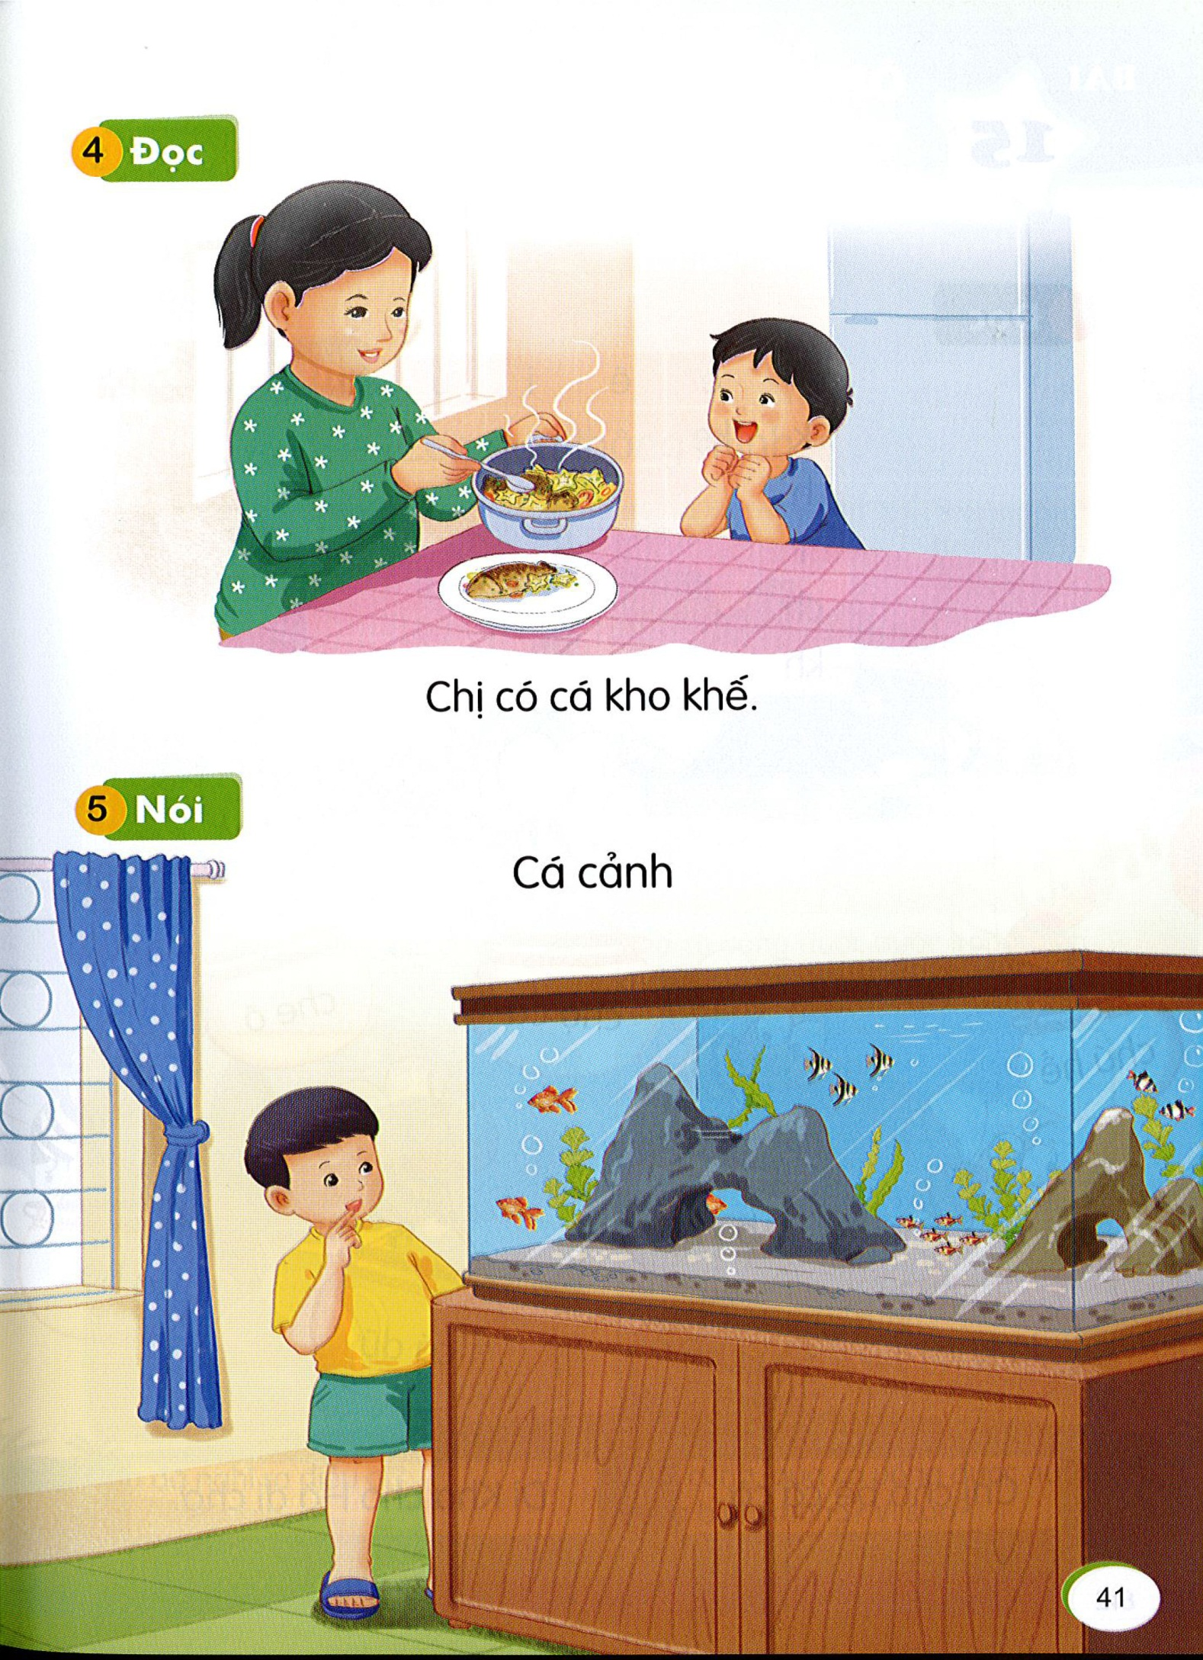
Chị có cá kho khế.
Ch
kh
kh

Slide 18

Cá cảnh

